Slide 1
第5章 函数
Notes:
欢迎辞

Slide 2
第5章 函数
5.1 函数定义及其性质
5.2 函数的复合与反函数

Slide 3
5.1 函数定义及其性质
5.1.1 函数的定义
  函数定义
  从A到B的函数
5.1.2 函数的像与完全原像
5.1.3 函数的性质
  函数的单射、满射、双射性
  构造双射函数

Slide 4
函数定义
定义5.1 设 f 为二元关系, 若 ∀x∈domf 都存在唯一的y∈ranf 使 x f y 成立, 则称 f为函数. 对于函数f, 如果有 x f y, 则记作 y=f(x), 并称 y 为 f 在 x 的值.
例如 f₁={<x₁,y₁>,<x₂,y₂>,<x₃,y₂>}
 f₂={<x₁,y₁>,<x₁,y₂>}
f₁是函数, f₂不是函数  

Slide 5
函数相等
定义5.2 设f, g为函数, 则
 f=g ⇔ f⊆g∧g⊆f
如果两个函数 f 和 g 相等, 一定满足下面两个条件：
(1) domf = domg
(2) ∀x∈domf = domg 都有 f(x) = g(x)
实例 函数
f(x)=(x²−1)/(x+1), g(x)=x−1
不相等, 因为 domf⊂domg.

Slide 6
从A到B的函数
定义5.3 设A, B为集合, 如果
(1) f 为函数
(2) domf = A
(3) ranf ⊆ B,
则称 f 为从A到B的函数, 记作 f : A→B.
实例
f : N→N, f(x)=2x 是从 N 到 N 的函数
g : N→N, g(x)=2也是从 N 到 N 的函数

Slide 7
B上A
定义5.4 所有从A到B的函数的集合记作B^{A}, 读作“B上A”
符号化表示为
 B^{A} ={ f | f : A→B }
计数：
|A|=m, |B|=n, 且m, n>0, |B^{A}|=n^{m}.
A=∅, 则 B^{A}=B∅={∅}.
 A≠∅且B=∅, 则 B^{A}=∅^{A}= ∅.

Slide 8
实例
例1 设A = {1, 2, 3}, B = {a, b}, 求B^{A}.
解B^{A} = { f₀, f₁, … , f₇ }, 其中
f₀={<1,a>,<2,a>,<3,a>}
 f₁={<1,a>,<2,a>,<3,b>}
f₂={<1,a>,<2,b>,<3,a>}
f₃={<1,a>,<2,b>,<3,b>}
f₄={<1,b>,<2,a>,<3,a>}
f₅={<1,b>,<2,a>,<3,b>}
f₆={<1,b>,<2,b>,<3,a>}
 f₇={<1,b>,<2,b>,<3,b>}


Slide 9
重要函数的定义
定义5.5
(1) 设f：A→B, 如果存在 c∈B 使得对所有的 x∈A 都有
f(x)=c, 则称 f : A→B是常函数.
(2) 称 A 上的恒等关系 I_{A}为 A 上的恒等函数, 对所有的
x∈A 都有 I_{A}(x)=x.
(3) 设<A, ≼>, <B, ≼>为偏序集，f : A→B，如果对任意的
x₁, x₂∈A, x₁≺x₂, 就有 f(x₁) ≼ f(x₂), 则称 f 为单调递增的；
如果对任意的 x₁, x₂∈A, x₁≺x₂, 就有 f(x₁) ≺ f(x₂), 则称 f 为严格单调递增的.
类似的也可以定义单调递减和严格单调递减的函数.

Slide 10
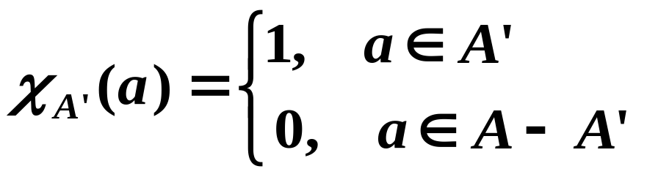
重要函数的定义(续)
(4) 设 A 为集合, 对于任意的 A’ ⊆A, A’ 的特征函数
χ_{A’} : A→{0,1} 定义为
实例：设A={a,b,c}, A的每一个子集 A'都对应于一个特征函数, 不同的子集对应于不同的特征函数. 如
χ∅ = {<a,0>,<b,0>,<c,0>}，
χ_{{a,b}} = {<a,1>,<b,1>,<c,0>}.

Slide 11
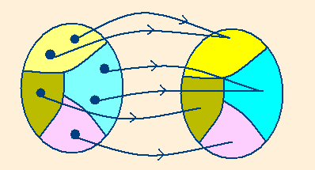
重要函数的定义(续)
(5) 设 R 是 A 上的等价关系, 令
g : A→A/R
g(a) = [a], ∀a∈A
称 g 是从 A 到商集 A/R 的自然映射.

Slide 12
函数的像与完全原像
定义5.6 设函数 f : A→B, A₁⊆A, B₁⊆B,称
f(A₁) = { f(x) | x∈A₁ }
为A₁ 在 f 下的像，f(A) 称为函数的像.
f⁻¹(B₁)={ x | x∈A∧ f(x)∈B₁}
为B₁ 在 f 下的完全原像
注意:
函数的像与值的区别：函数值 f(x)∈B, 像 f(A₁)⊆B.
A₁⊆f⁻¹(f(A₁))， f(f⁻¹(B₁))⊆B₁.
实例 {1}⊂{1,2}=f⁻¹({a})= f⁻¹(f({1}))
f(f⁻¹({b,c}))=f({3})={b}⊂{b, c}

Slide 13
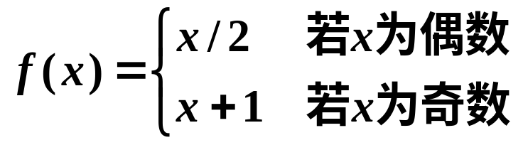
实例
1. 设 f : N→N, 且
令A={0,1}, B={2}, 那么有
f(A) = f({0,1}) = { f(0), f(1) }={ 0, 2 }
f(B) = { f(2) } = { 1 }
2. A={1, 2, 3}, B={a, b, c}, f={<1,a>,<2,a>,<3,b>}，则
f⁻¹({a,b}) ={1,2,3}, f⁻¹({b,c}) ={3},

Slide 14
函数的性质
定义5.7 设 f : A→B,
（1）若ranf = B, 则称 f : A→B是满射的.
（2）若 ∀y∈ranf 都存在唯一的 x∈A使得 f(x)=y, 则称 f : A→B是单射的.
（3）若 f : A→B既是满射又是单射的, 则称 f : A→B是双射的
f 满射意味着：∀y ∈B, 都存在 x∈A 使得 f(x)=y.
f 单射意味着：f(x₁)=f(x₂) ⇒ x₁=x₂

Slide 15
实例
例2
判断下面函数是否为单射, 满射, 双射的, 为什么?
（1）f : R→R, f(x)= −x²+2x−1
（2）f : Z⁺→R, f(x)=lnx, Z⁺为正整数集
（3）f : R→Z, f(x)=⎣x⎦
（4）f : R→R, f(x)=2x+1
（5）f : R⁺→R⁺, f(x)=(x²+1)/x, 其中R⁺为正实数集.

Slide 16
实例(续)
解 (1) f : R→R, f(x)= −x²+2x−1
(2) f : Z⁺→R, f(x)=lnx
(3) f : R→Z, f(x)= ⎣x⎦
(4) f : R→R, f(x)=2x+1
(5) f : R⁺→R⁺, f(x)=(x²+1)/x
在x=1取得极大值0. 既不是单射也不是满射的.
单调上升, 是单射的. 但不满射, ranf={ln1, ln2, …}.
是满射的, 但不是单射的, 例如 f(1.5)=f(1.2)=1.
是满射、单射、双射的, 因为它是单调函数并且ranf=R.
有极小值f(1)=2. 该函数既不是单射的也不是满射的.

Slide 17
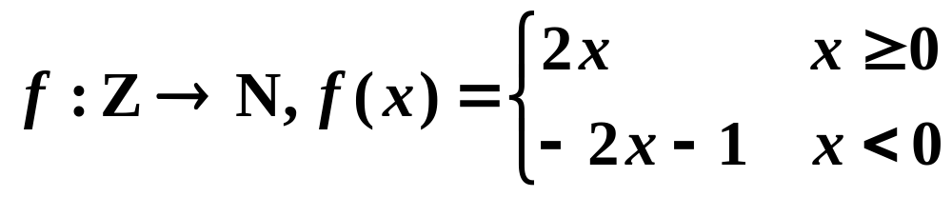
构造从A到B的双射函数(续)
A与自然数集合之间构造双射
方法：将A中元素排成有序图形，然后从第一个元素开始
按照次序与自然数对应
例5 A=Z, B=N，构造双射 f : A→B
将Z中元素以下列顺序排列并与N中元素对应：
Z：0−11 −22−33 …
   ↓ ↓ ↓ ↓ ↓ ↓ ↓
N：0 1 2 3 4 5 6 …
则这种对应所表示的函数是：


Slide 18
5.2 函数的复合与反函数
5.2.1 函数的复合
  函数复合的基本定理及其推论
  函数复合的性质
5.2.2 反函数
  反函数存在的条件
  反函数的性质

Slide 19
函数复合的基本定理
定理5.1 设f, g是函数, 则f∘g也是函数, 且满足
(1) dom(f∘g)={ x | x∈domf ∧ f(x)∈domg}
(2) ∀x∈dom(f∘g) 有 f∘g(x) = g(f(x))
证 先证明 f∘g 是函数.
因为 f, g 是关系, 所以 f∘g 也是关系.
若对某个 x∈dom(f∘g)，xf∘gy₁和 xf∘gy₂, 则
 <x, y₁>∈f∘g ∧<x, y₂>∈f∘g
⇒ ∃t₁(<x,t₁>∈f ∧ <t₁,y₁>∈g)
∧ ∃t₂(<x,t₂>∈f ∧ <t₂,y₂>∈g)
 ⇒ ∃t₁∃t₂ (t₁=t₂ ∧ <t₁,y₁>∈g ∧ <t₂,y₂>∈g)
 ⇒ y₁=y₂
所以 f∘g 为函数.

Slide 20
证明
再证明结论 (1) 和 (2) . 任取x,
x∈dom(f ∘g)
 ⇒ ∃t ∃y (<x,t>∈f∧<t,y>∈g)
 ⇒ ∃t (x∈domf ∧ t=f(x) ∧ t∈domg)
 ⇒ x∈{ x | x∈domf ∧ f(x)∈domg }
任取x,
 x∈domf ∧ f(x)∈domg
⇒ <x, f(x)>∈f ∧<f(x), g(f(x))>∈g
⇒ <x, g(f(x))>∈f∘g
⇒ x∈dom(f∘g)∧f∘g(x)＝g(f(x))
所以(1) 和 (2) 得证.

Slide 21
推论
推论1 设f, g, h为函数, 则(f∘g)∘h 和 f∘(g∘h)都是函数, 且
(f∘g)∘h = f∘(g∘h)
证 由上述定理和关系合成运算的可结合性得证.
推论2 设f : A→B, g : B→C, 则 f∘g : A→C, 且∀x∈A都有
f∘g(x) = g(f(x)).
证 由上述定理知 f∘g是函数, 且
dom(f∘g) = { x | x∈domf ∧ f(x)∈domg}
  ={ x | x∈A ∧ f(x)∈B} = A
 ran(f∘g) ⊆ rang ⊆C
因此 f∘g : A→C, 且∀x∈A 有 f∘g(x) = g(f(x)).

Slide 22
函数复合的性质
定理5.2 设 f : A→B, g : B→C.
(1) 如果 f : A→B, g : B→C都是满射的, 则 f∘g : A→C也是满射的.
(2) 如果 f : A→B, g : B→C都是单射的, 则 f∘g : A→C也是单射的.
(3) 如果 f : A→B, g : B→C都是双射的, 则 f∘g : A→C也是双射的.

Slide 23
证明
(1) 任取 c∈C, 由g : B→C的满射性, ∃b∈B 使得 g(b)=c.
对于这个b, 由 f : A→B 的满射性，∃a∈A 使得 f(a)=b. 由
定理5.1 有
f∘g(a) = g(f(a)) = g(b) = c
从而证明了f∘g : A→C是满射的.
(2) 假设存在 x₁, x₂∈A使得
f∘g(x₁) = f∘g(x₂)
由合成定理有
g(f(x₁))=g(f(x₂))
因为 g : B→C是单射的, 故 f(x₁) = f(x₂). 又由于 f : A→B
也是单射的, 所以 x₁=x₂. 从而证明f∘g : A→C是单射的.

Slide 24
函数复合的性质(续)
定理5.3 设 f : A→B，则
f = f ∘I_{B}=I_{A}∘f
定理5.3 的证明可以采用集合相等的证明方法

Slide 25
反函数的存在条件及定义
定理5.4 设 f : A→B是双射的, 则f⁻¹: B→A也是双射的.
证 因为 f 是函数, 所以 f ⁻¹是关系, 且
dom f ⁻¹= ranf =B , ran f ⁻¹= domf =A,
对于任意的 x∈B, 假设有 y₁, y₂∈A 使得
<x,y₁>∈f ⁻¹∧<x,y₂>∈f ⁻¹ 成立, 则由逆的定义有
<y₁,x>∈f ∧<y₂,x>∈f. 根据 f 的单射性可得 y₁=y₂, 从而证
明了f ⁻¹是函数，且是满射的.
若存在 x₁, x₂∈B使得 f ⁻¹(x₁) = f ⁻¹(x₂)=y, 从而有
<x₁,y>∈f ⁻¹∧<x₂,y>∈f ⁻¹
⇒ <y,x₁>∈f ∧<y,x₂>∈f ⇒ x₁=x₂ 因为 f 是函数）
从而证明了f ⁻¹的单射性.
对于双射函数f : A→B, 称f ⁻¹: B→A是它的反函数.

Slide 26
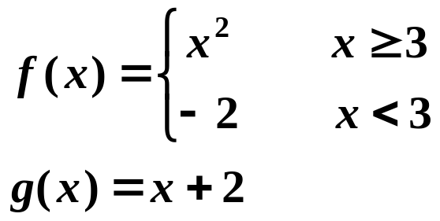
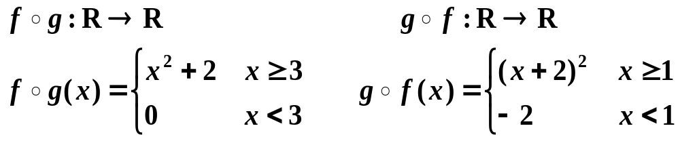
实例
例1 设 f : R→R, g : R→R
求 f ∘g, g∘f. 如果 f 和 g 存在反函数, 求出它们的反函数.
解
f : R→R不存在反函数；g : R→R的反函数是
g⁻¹: R→R, g⁻¹(x)=x−2

Slide 27
关于反函数的定理
定理5.5 设 f : A→B是双射的, 则
f ⁻¹∘f = I_{B}, f∘f ⁻¹ = I_{A}
证 根据定理5.4可知 f ⁻¹: B→A也是双射的.
由定理5.1 可知 f ⁻¹∘f : B→B, f∘f ⁻¹: A→A，且它们都
是恒等函数.
对于双射函数 f : A→A, 根据上述定理有
f ⁻¹∘f = f∘f ⁻¹ = I_{A}. 

